Slide 1
保障兒少表意權之策略與注意事項
財團法人天主教善牧社會福利基金會
李碧琪研發專員

Slide 2
請協助完成前測

Slide 3
兒童之定義
禁止歧視
兒童最佳利益
權利之落實
父母之引導與兒童逐漸發展之能力
生存及發展權
出生登記、姓名、國籍與受父母照顧之權利
兒童身分權之維護
兒童不與父母分離之權利
因家庭團聚而請求進入或離開締約國
非法移送兒童或令其無法回國
兒童被傾聽及意見獲得考量的權利
兒童自由表示意見之權利
兒童思想、自我意識與宗教自由之權利
結社及和平集會自由之權利
兒童之隱私權
適當資訊之獲取
父母之責任與國家之協助
兒童不受任何形式之暴力
喪失家庭環境之兒童
收養
難民兒童
身心障礙兒童
兒童健康與醫療照護
受安置兒童之定期評估
社會安全保障
適於兒童之生活水準
教育
教育之目的
少數民族與原住民兒童
兒童休息、休閒、參加文化生活與藝術活動之權利
兒童免受經濟剝削之權利
兒童與非法麻醉藥品和精神藥物之濫用
兒童性剝削
兒童誘拐、買賣或販運之預防
兒童免於遭受任何其他形式剝削之權利
酷刑、殘忍、不人道或有辱人格之待遇或處罰
武裝衝突
兒童被害人之康復與重返社會
兒童司法

Slide 4
四項一般原則
平等/禁止歧視原則(§2)
兒童最佳利益原則(§3(1))
兒童之生存及發展權(§6)
兒童被傾聽及意見獲得考量的權利(§12)

Slide 5
CRC12表意權與CRC3最佳利益
如果說CRC3代表我們希望實現的“理想”(兒童的福祉)，那麼CRC12引入了一種有助於確定最佳利益的方法，讓受決定影響的兒童表達自己對這個理想的看法。
同樣的CRC3加強了CRC12的功能，促進兒童可以參與影響其生活的所有決策。

Slide 6
兒童表達可能會有哪些障礙？形成這些障礙的原因是…

Slide 7
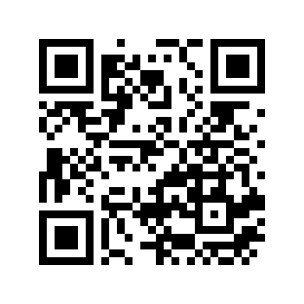

Slide 8
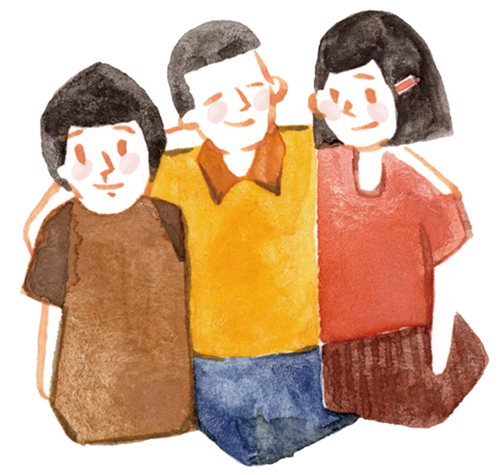
兒少表意權的重要性
實現基本人權
所有人都有表達意見的權利，兒少也不例外，所以只要是與兒少相關的議題，都需要取得對兒少影響的評估及其觀點。

Slide 9
提升與發展能力
兒少需要機會參與民主決策過程，並學會遵守決策結果。只有經歷自己的觀點被尊重並體會尊重他人觀點的重要性，才能獲取傾聽他人意見的能力與意願，從而開始理解民主的過程與價值。透過學習提問、表達觀點、被傾聽及認真對待，兒少將獲得能力，發展自己的思維及判斷力。

Slide 10
帶來更好的決策及結果
成人與兒少的思維、經驗及需求並不相同，雖然成人會覺得各項決策都是為了兒少好，但實際上未必是兒少需要且期待的。兒少對於自己的生活及在意的事情有其獨特的觀點，進行與兒少有直接或間接影響的決策裡，若能從兒少的經驗中去理解他們的觀點，那麼做出的決策及結果將更貼近兒少的需求，也會更加有效與持續。

Slide 11
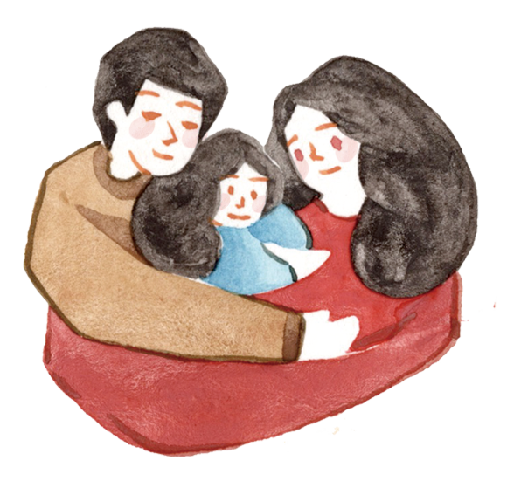
得到更好的保護
若能落實兒少的表意權，他們將得到更好的保護。表達觀點並得到認真對待是挑戰暴力、虐待、威脅、不公正與歧視處境的有力工具。透過讓兒少學習表達、說出來，並得到成人的認真回應，兒少知道自己可以提供相關訊息，知道自己可以怎麼去陳述過程，也使成人可以立即採取行動保護兒少。

Slide 12
促進公民社會的發展
兒少有機會參與團體、委員會、非政府組織和其他形式的組織活動，為自己關注的議題提出倡議，並產生積極的影響。這樣的過程也讓來自不同背景的兒少產生連結，建立歸屬感、團結、責任感及關懷，學習尊重差異與和平解決問題的方法，透過長期持續的發展，讓民主的價值融入兒少的生活方式，建立具寬容及尊重的民主基礎。

Slide 13
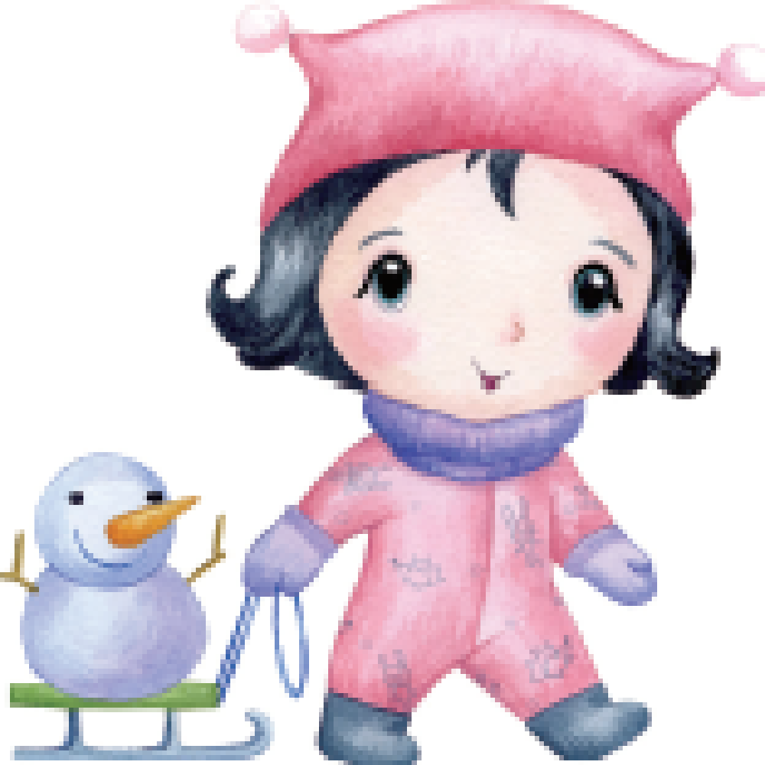
促使政府和其他責任承擔者善盡職責
兒少開始參與他們所關心的議題，不僅有助於公民參與，而且可促進政府承擔的能力與責信。兒少學習到參與的能力，進行一連串資料收集、對話，透過民主和平的方式挑戰政府的作為與不作為，兒少的參與讓政府及責任承擔者可以調整策略、改善資源，對整個社會環境的提升大有助益。

Slide 14
我們往往不自覺去“保護”孩子讓他們遠離傷害，卻忽略了要發展孩子保護自己的能力，讓孩子從被「保護的個體」成為可以行使「權利的主體」。

Slide 15
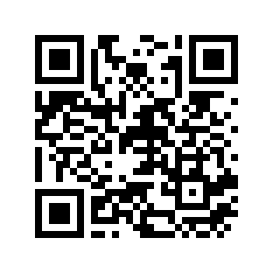
案例討論
請問從案例中，
1.兒童在表達自己想法上遇到哪些障礙或困難？
2.你覺得可以怎麼做？

Slide 16
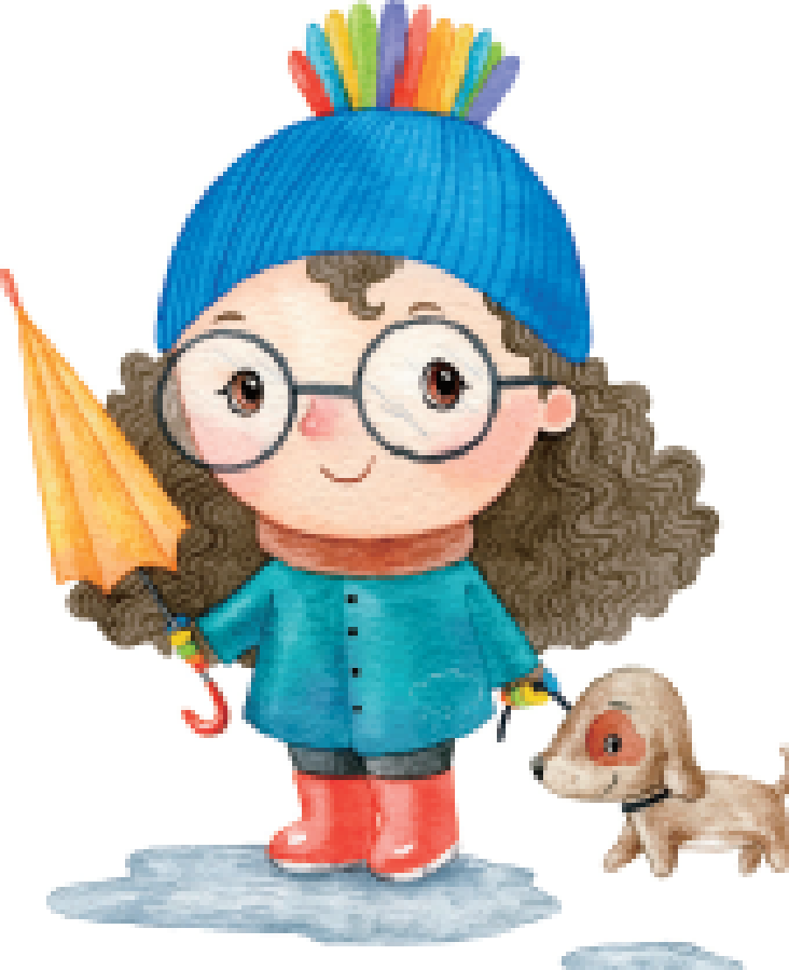
CRC 第12條條文分析
兒童被傾聽及意見獲得考量的權利

Slide 17
CRC12 1.締約國應確保之兒童有權就影響其本身之所有事物自由表示意見，其所表示之意見應依其年齡及成熟度予以權衡。 2.據此，應特別給予兒童在對自己有影響之司法及行政程序中，能夠依照國家法律之程序規定，由其本人直接或透過代表或適當之組織，表達意見之機會。

Slide 18
所有的兒少都有被傾聽及表達意見的權利
國家有義務採取一切適當措施來確保所有兒少都能被傾聽且表達自己的想法，除適用於兒少個人外，亦適用於某特定群體的兒少，像是女孩、身心障礙兒少、原住民族兒少等，在與他們切身相關的教育、語言政策等，需傾聽不同群體的聲音並納入兒少的觀點。我們需要思考哪些兒少容易被忽略、被排除，而國家會採取哪些策略來確保他們有機會被傾聽及表達意見，在平等的基礎上被認真對待。

Slide 19
所有的兒少都有表達意見的能力
聯合國兒童權利委員會認為所謂的“觀點”包括感受、觀感和想法。所以，嬰兒也會有自己的感覺及喜好，只是成人如何去察覺這些非口語的肢體語言。非口語的交流方式是重要的，實務上亦常運用遊戲、繪畫的方式讓幼兒表達經驗及想法。成人常要兒少證明他們有足夠的理解及表達能力，才會考慮他們提出的想法，卻常疏忽應提供足夠的資訊、知識及方式，讓兒少形成自己的觀點並有機會表達。所以，兒童權利公約並沒有為兒少表達意見的權利設定年齡下限，如果環境對兒少的友善程度提升，就能廣納更多兒少的想法。

Slide 20
兒少有權自由表達自己的想法
兒少有權「自由」表達想法，「自由」是指兒少可以在沒壓力、感覺安全和受尊重的環境下陳述自己的觀點，不受到操控、威脅或他人的影響，兒少也有權利選擇不表達。此外，成人應避免對兒少進行不必要的問話，尤其在調查傷害事件時，不對兒少形成二度傷害。他們會需要：
相關、適當的資料。
友善的時間安排與空間環境。
可以安全地進行探索和表達自己的觀點，當挑戰成人的時候不必擔心受到批評或懲罰。

Slide 21
兒少有權對影響自己的所有事物表達觀點
表意權適用於影響兒少生活的所有行動與決定，像是在家庭、學校及社區環境等可能對兒少有直接或間接影響的事物；而在國家政治層面，如環境、交通、學校、預算及城市規劃、社會保護等，如果規劃事項與兒少相關，會影響到兒少的權益，都必須聽取其意見。

Slide 22
認真對待兒少的意見想法
除了傾聽兒少的觀點外，也應依兒少的年齡及成熟度來衡量他們的觀點並運用於決策中。只聽兒少說話是不夠的，做出決策時也必須認真考量他們的觀點，當正在進行的決策會直接或間接影響到兒少的生活時，則必須以兒少的觀點和想法作為依據。但怎麼去衡量兒少的意見？採納哪些？以年齡作為標準是否合適？

Slide 23
兒少有權就影響自己的司法及行政程序表達意見
兒少無法在有壓力、敵意、對其年齡及需求不了解的環境下表達想法。因此，讓兒少理解訴訟目的、程序、可運用的支援及法庭的設計、工作者的敏感度、空間屏幕及等候室的規劃等都是重要的環節。政府在進行與兒少直接或間接相關的行政及立法程序時，都應向兒少提供相關的訊息，並聽取他們的意見想法，納入最後的決策。

Slide 24
盡可能讓兒少在任何程序中都有機會直接或透過代理人陳述意見
必須傳達的是兒少自己的觀點，而不是代理人的觀點。
代理人不得試圖代表任何其他人的利益
由兒少決定傳達觀點的方法
代理人必須具有與兒少合作的經驗，必要時，應接受與身心障礙兒少溝通的培訓。
代理人可以是兒少的父母、律師、社會工作者或其他人。但是，在某些情況下，兒少與其代理人之間會有利益衝突。

Slide 25
以符合國家法律程序的方式進行
政府應遵守公正程序，且須採取特定程序來確保兒少的權利可以得到落實，另一方面則應有配套程序輔助，當兒少對決策不滿意時，可依程序提出異議。

Slide 26
與 CRC 其他條文的連結

Slide 28
執行兒少表意權的基本要素

Slide 29
1.透明與公開的 Transparent and informative
邀請兒少參與時，應以充分、多元及讓不同年齡的兒少可理解的方式提供參與的相關資訊，也要確認兒少已充分了解並同意參與。
2.自願的 Voluntary
兒少有權決定參與或不參與，且應讓兒少知道他可在任何階段停止參與。

Slide 30
3.尊重的 Respectful
必須尊重兒少的觀點，為兒少提供有利於形成觀點的機會及環境。且與兒少一起工作的成人需尊重並建立良好榜樣，尊重兒少參與公共活動的觀點。
4.與兒少相關的 Relevant
兒少必須有機會對與他們生活相關的事情表達自己的看法，立基於他們個人的知識基礎，使他們能夠使用自己的知識、技能與能力。

Slide 31
5.友善兒少的環境 Child-friendly
與兒少一起工作應尊重他們的能力與偏好的方式及環境，要有足夠的時間及資源來協助他們準備自己的觀點，並將依兒少的年齡及能力發展規劃不同的參與形式。
6.具包容性 Inclusive
參與必須具有包容性，避免所有形式的歧視，並鼓勵較少被聽見、容易被邊緣化的兒少表達。因為兒少並不是一個同質性的群體，為所有人提供一個參與平台和機會時，宜確保具有文化的敏感度。

Slide 32
7.有培訓支持的 Supported by training
成人需要準備、被培訓和支持，讓他們可以有效促進兒少參與，例如，如何傾聽兒少、如何依據兒少不同的年齡及能力促進他們有效參與；兒少本身也可以是培訓者和促進者，他們也需要進行能力建構、增加技巧能力，例如，了解自己的權利、如何組織會議、募集資金、與媒體打交道、公開演講與宣傳等方面的培訓。
8.安全且對危險敏感的
Safe and sensitive to risk
在某些情況下，兒少表達意見可能會帶來危險。因此，成人在邀請兒少一起工作時，要採取相關預防措施，將可能對兒少帶來的暴力、剝削及任何負面風險降至最低。

Slide 33
9.問責的 Accountable
在參與後，對後續的行動和評估的承諾很重要。例如，在任何研究及諮詢過程中，必須告知兒少他們的觀點如何被解釋和使用，及結果如何形成。兒少也有權利提出他們的回饋，甚至在適當情況下，兒少應有機會參與後續的流程、監督與評估。

Slide 34
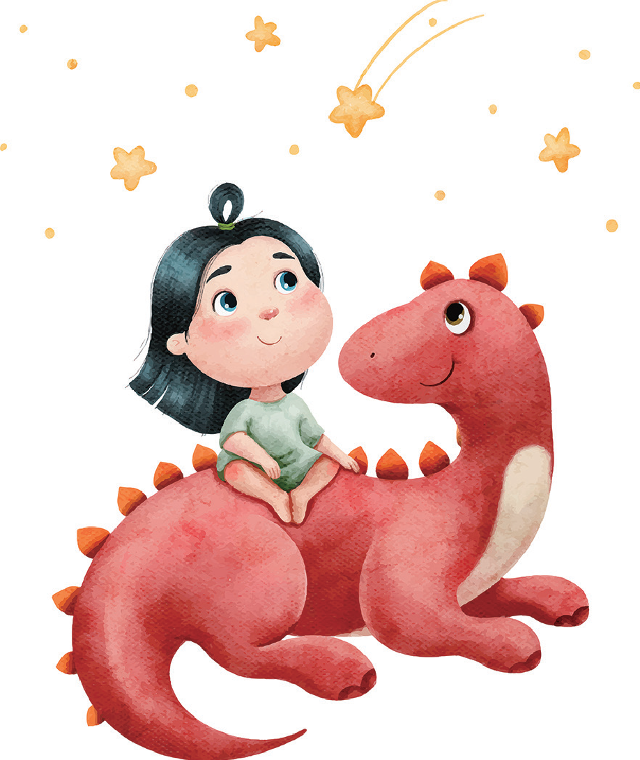
執行兒少表意權的步驟

Slide 35
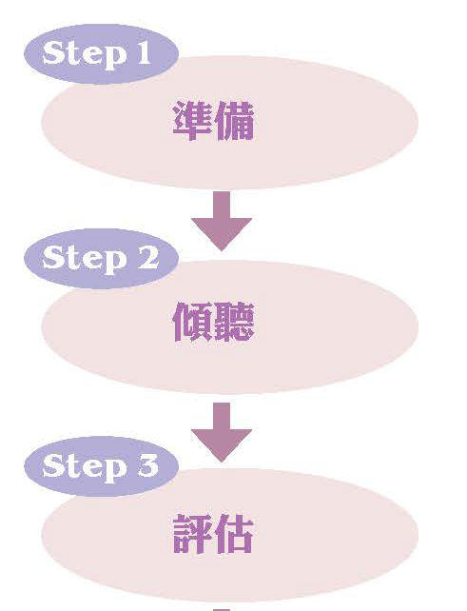
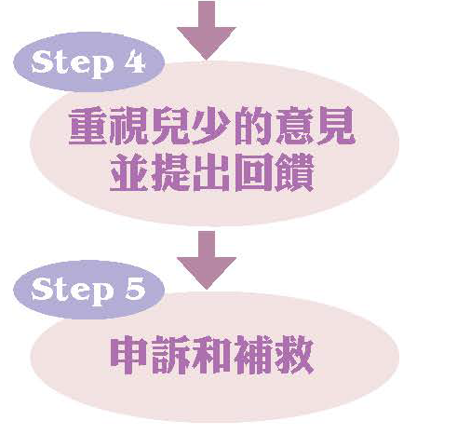

Slide 36
Lundy’s Model of Participation
必須協助兒童表達意見
必須給兒童安全、具包容性的環境及方式來形成和讓他們可以表達的機會
兒童的想法必須被傾聽
根據兒童的觀點，必須要有所行動

Slide 37
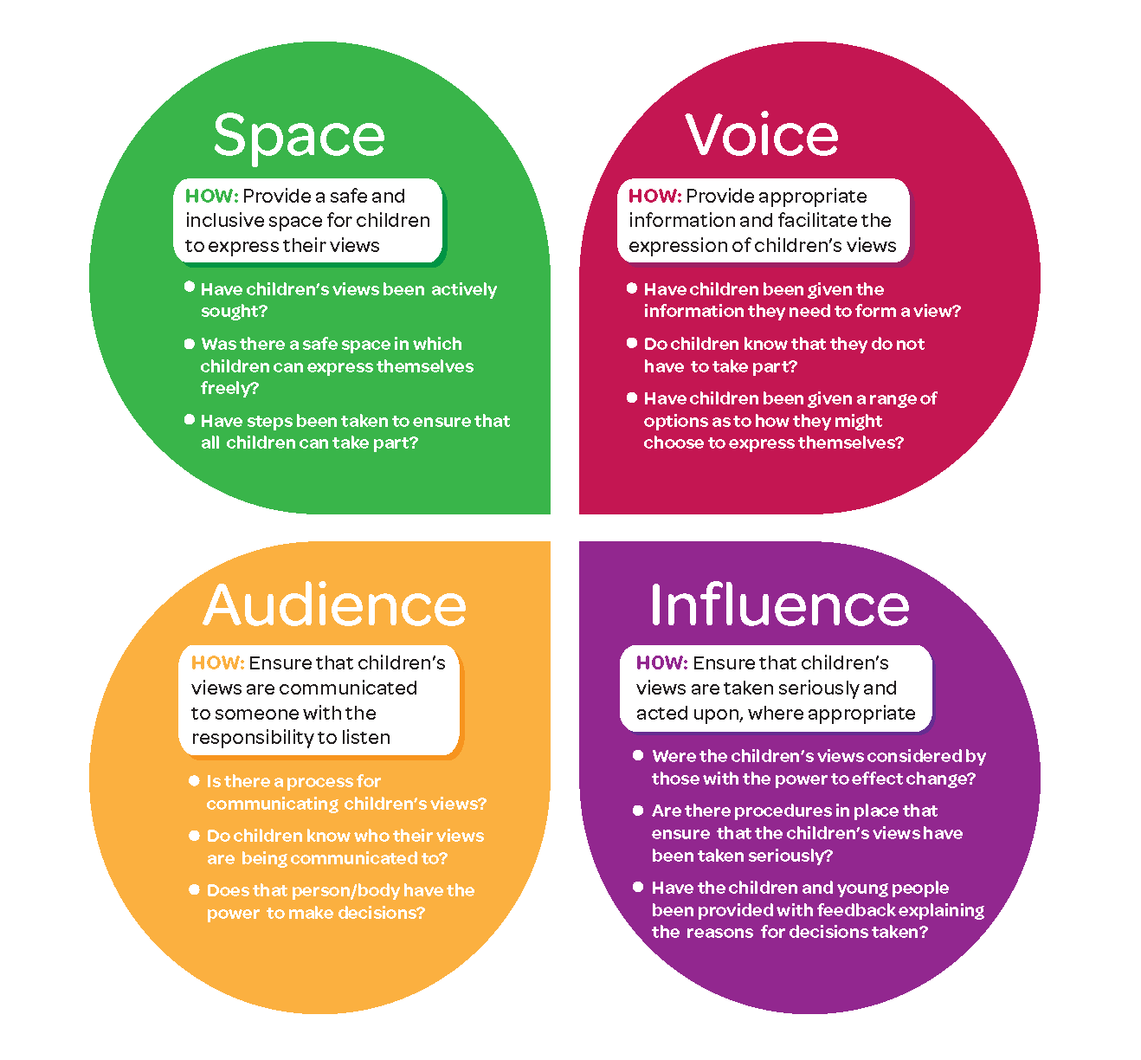
Lundy’s Voice Model Checklist for Participation

Slide 38
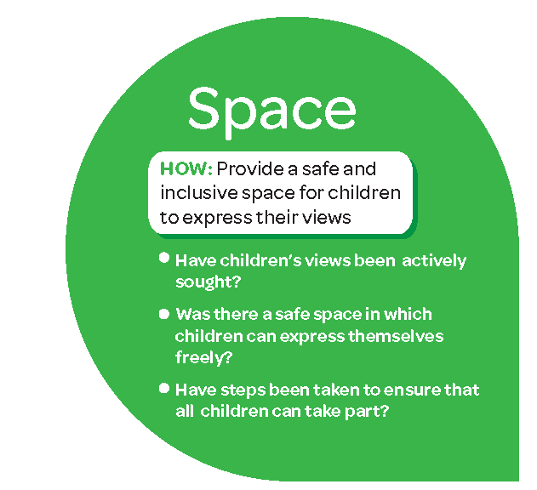
提供安全、具包容性的環境及方式來形成和讓兒童可以表達的機會
有沒有積極邀請兒童參與過程，表達想法/觀點？
在空間規劃上，能否讓兒童可以安全、自由地表達自己？
有否已採取相關措施來確保所有的孩子都可以有機會參與過程？

Slide 39
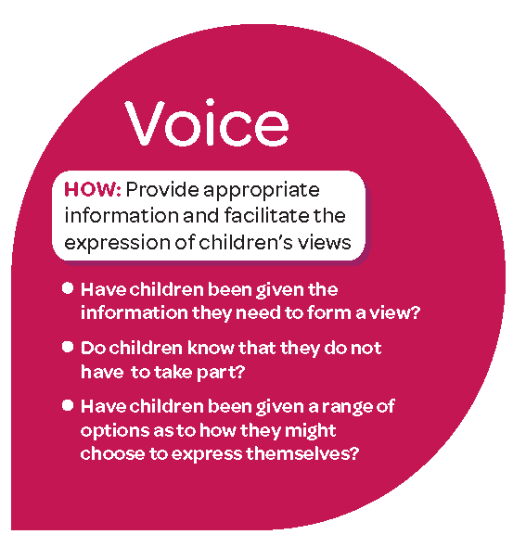
提供足夠的訊息，讓兒童可以形成自己的想法觀點，進而表達出來
是否有給兒童足夠的訊息與知識去形成自己的想法及觀點？
兒童知道自己有權決定參加與否？
是否有提供多元的方式讓兒童可以選擇表達自己想法/觀點的方法？

Slide 40
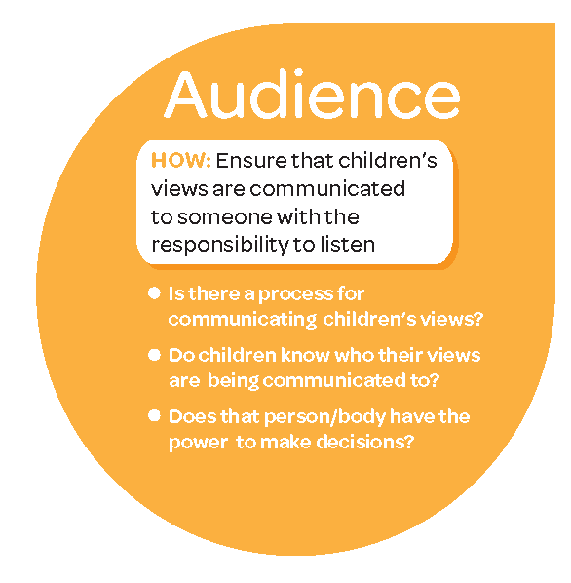
確保負責的人聽到兒童表達的想法與觀點
有沒有傳達兒童觀點的過程規劃？
兒童知道他們所表達的觀點是要傳達給誰的嗎？
那個人是否有權作出決定？

Slide 41
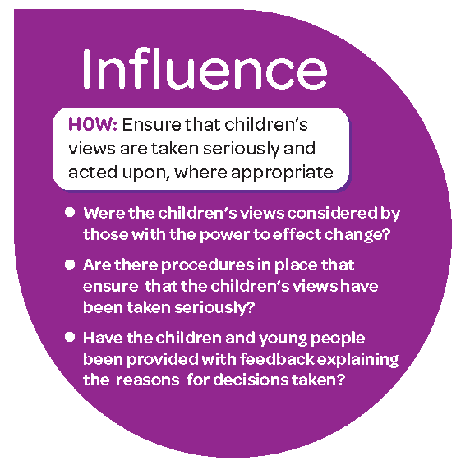
確保兒童的想法被認真對待並採取相對應的行動
具影響力的人是否考慮過兒童的觀點？
是否有明確的程序可以確保兒童的觀點被認真對待？
是否向兒童和年輕人提供了解釋做出決定原因的反饋？

Slide 42
請協助完成後測

